Slide 1

Педагогический коллектив работает над воспитательной моделью «Русская национальная школа» с 1999 года
Авторы: Ямпольская Е.З. – директор ЦСОШ №8, Винокурова С.И. – учитель русского языка и литературы, педагог-психолог;
соавторы Чехунова С.Н. – зам. директора по УВР, Калашник Е.Л. – зам. директора по ВР
Проблема над которой работает школа: "От истории, традиций и культуры русского народа - к духовно-нравственному и гражданскому становлению личности ребенка в русской национальной школе".

Slide 2
Основные идеи русской национальной школы:
1. Идея величия и богатства русской земли.
2. Идея единства русского народа.
3. Идея исторического единства русского и других народов России.
4. Идея общности славянских народов.
5. Идея воспитывающего значения русской истории.
6. Идея святости и национальной доблести.
7. Идея духовного совершенствования личности, подвижничества, милосердия.
8. Идея воспитывающего значения русского языка и литературы.
9. Идея трудового воспитания.

Slide 3
Воспитательная система представляет целостный социально-педагогический комплекс, целостную динамическую систему, образующим фактором которой является социализация подрастающего поколения.
Разработаны целевые воспитательные программы:
«Выбери жизнь»;
«Комплексная целевая программа «Одарённые дети»;
«Программа по профилактике безнадзорности и правонарушений среди несовершеннолетних «Мировоззрение»;
«Комплексная программа «Жить здорово!»;
«Программа гражданского и военно-патриотического воспитания «Я - патриот России!»;
Программа профилактики жестокого обращения с детьми «Будьте добры!»

Slide 4
НАПРАВЛЕНИЯ
ВОСПИТАТЕЛЬНОЙ РАБОТЫ
Патриотическое воспитание
Духовно-нравственное и гражданское становление личности.
Организация культурного досуга детей и взрослых.
Формирование здорового и безопасного образа жизни детей и подростков.
Профилактическая работа.
Формирование активной жизненной позиции учащихся.

Slide 5
Основные мероприятия, проводимые в рамках модели «Русская национальная школа»:
КТД«Русская ярмарка», «Жемчужины русских промыслов», «Огонь души моей - Россия»
классные часы и внеклассные мероприятия «Родина моя - Россия», «Тепло родного дома», «Толерантность – девиз сегодняшнего дня», «Здоровье – залог социальной успешности», «Казанская пресвятая Богородица»;
Круглые столы «Как не любить мне эту Землю…», «Будьте добры и милосердны», «Как научить любить Родину и быть её патриотом!»
Акции «Мы и наши будущее», «Свет души моей поселок Целина», «Творим добро», «Посади цветок ветерану» и многие другие

Slide 6
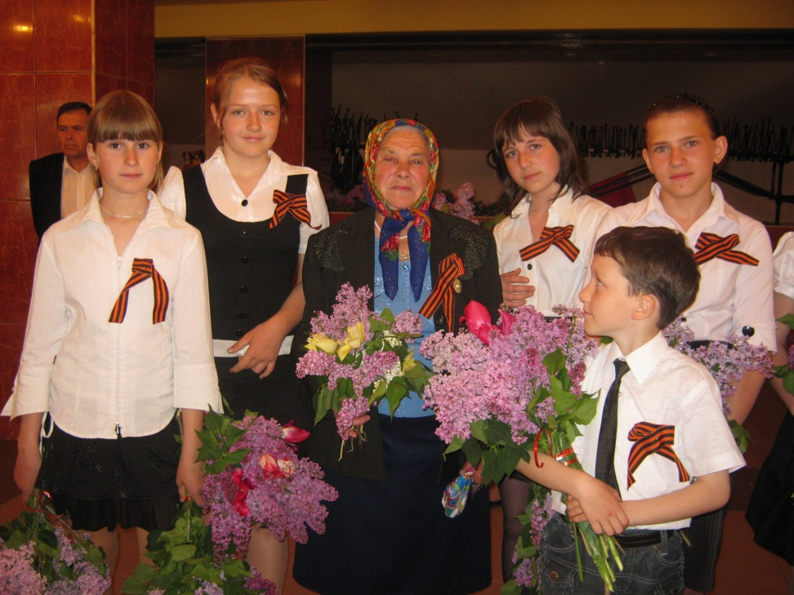
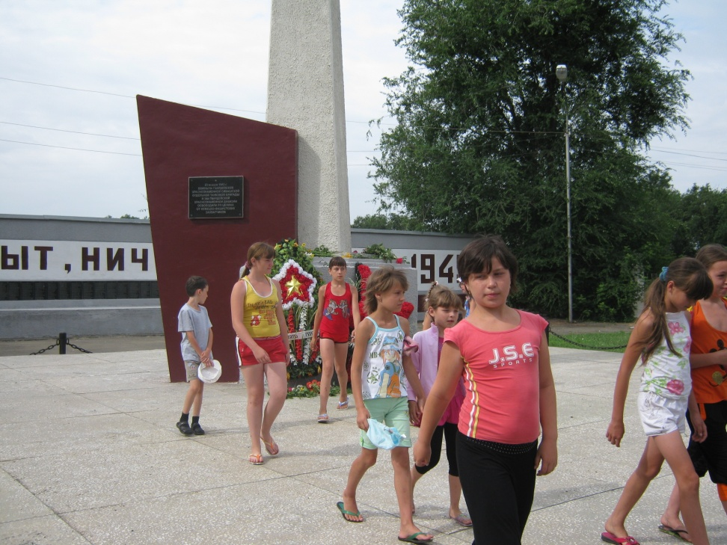
Патриотическое воспитание - это систематическая и целенаправленная педагогическая деятельность по формированию у учащихся высокого патриотического сознания, чувства верности своему Отечеству, стремления к выполнению своего гражданского долга, любви к малой Родине.
«Букеты ветеранам и вдовам участников Великой Отечественной войны…» – 9 мая
«Мы помним и скорбим» - 22 июня началась Великая Отечественная война…

Slide 7
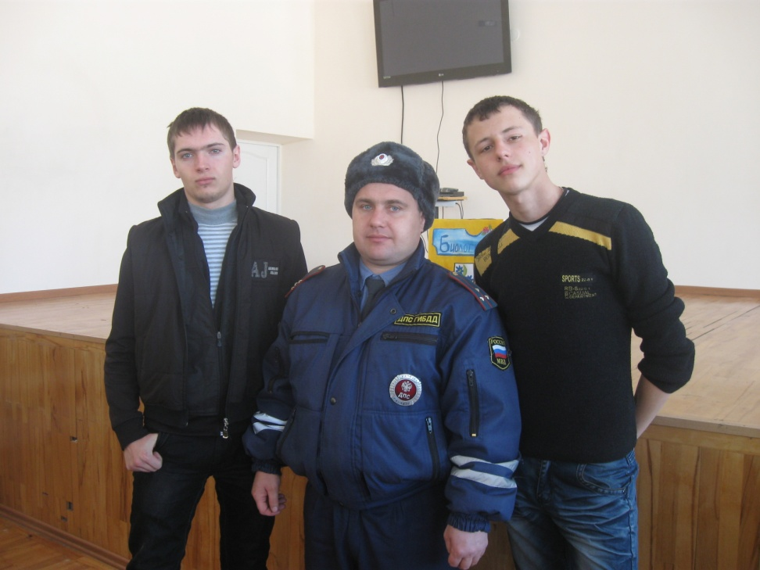
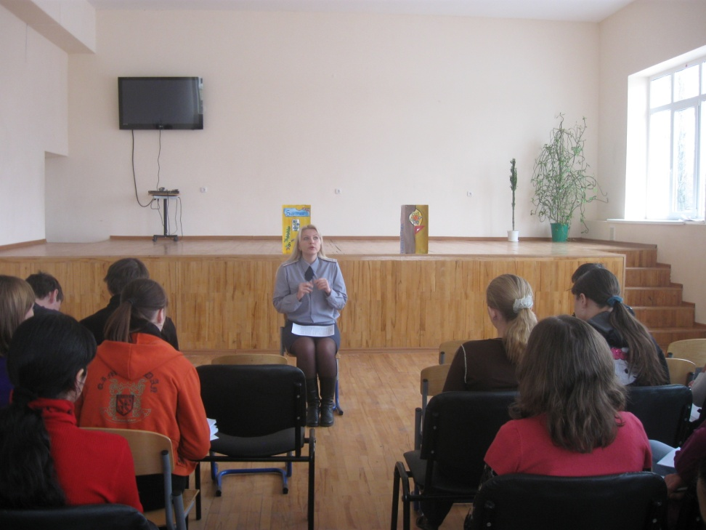
Профилактика правонарушений и безнадзорности просматривается во взаимодействии с органами КДН и ЗП при Администрации Целинского района, ПДН ОМВД России по Целинскому району, специалистами по делам молодёжи поселения и Администрации Целинского района, осуществляется целенаправленная работа по предупреждению злоупотребления табаком, спиртными напитками, ПАВ.
Встреча с инспектором ОГИБДД А. Малаховым
Тренинг с психологом ОМВД Сысоевой В.В.

Slide 8
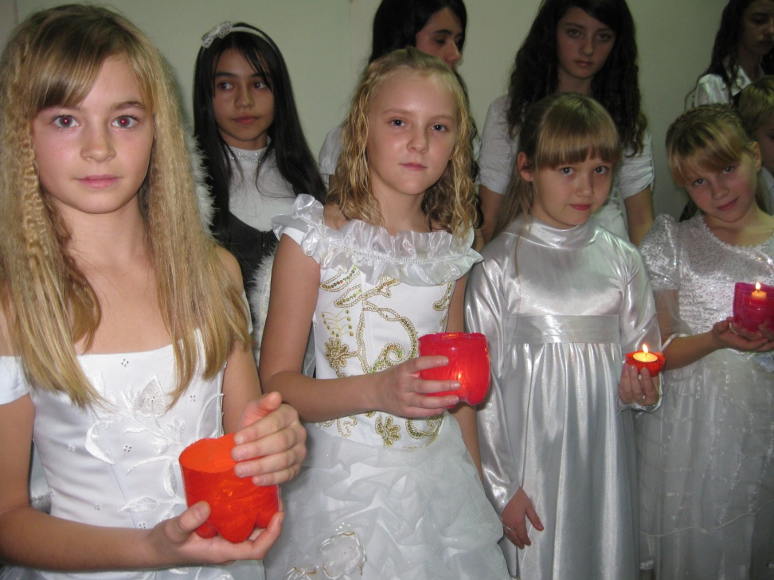
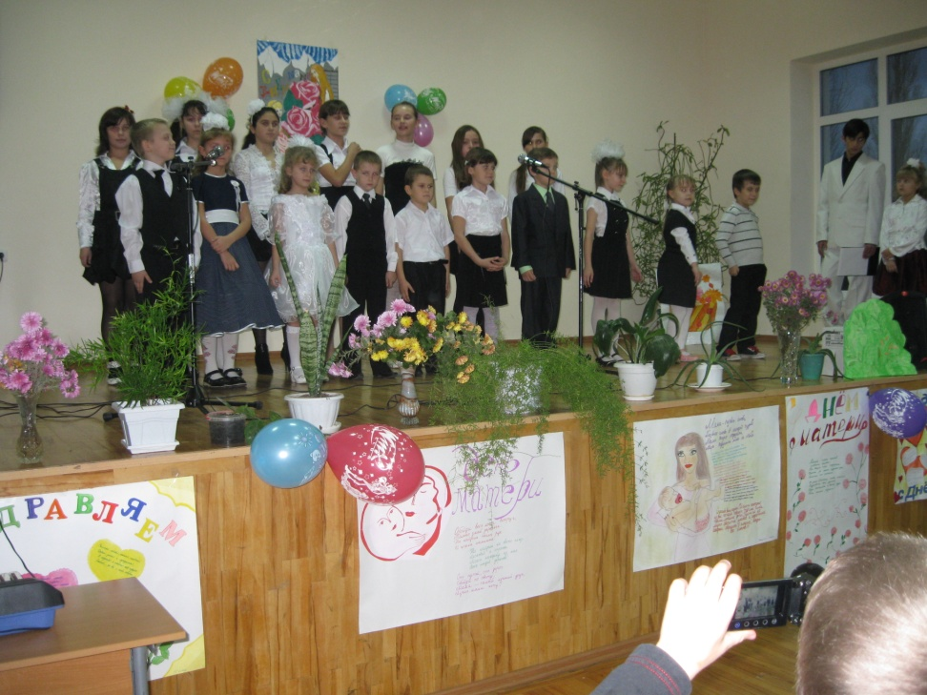
Русская национальная школа - это фактор развития нашей самобытности, нашей духовности, фактор стабилизации российского общества, подъема и развития гражданственности, патриотизма и самосознания людей.

Slide 9
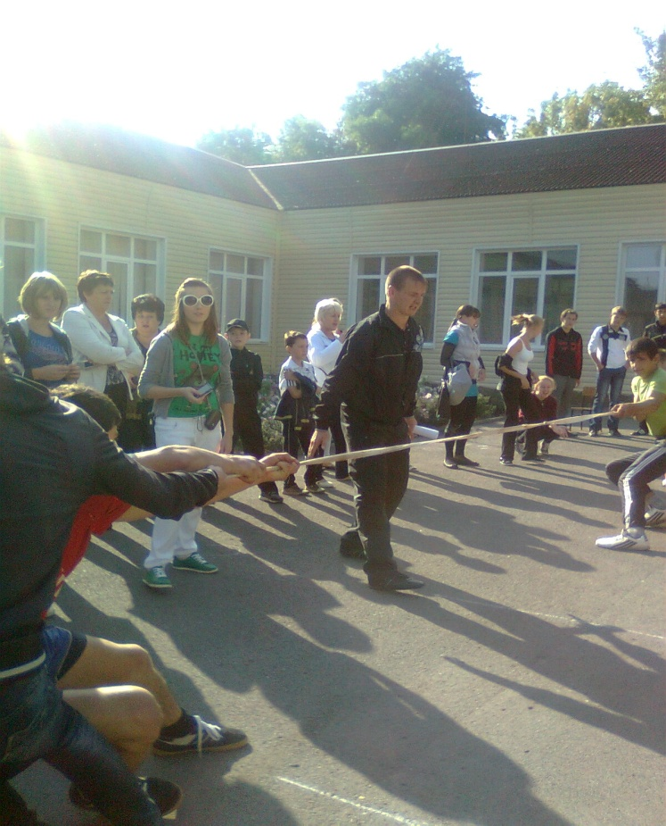
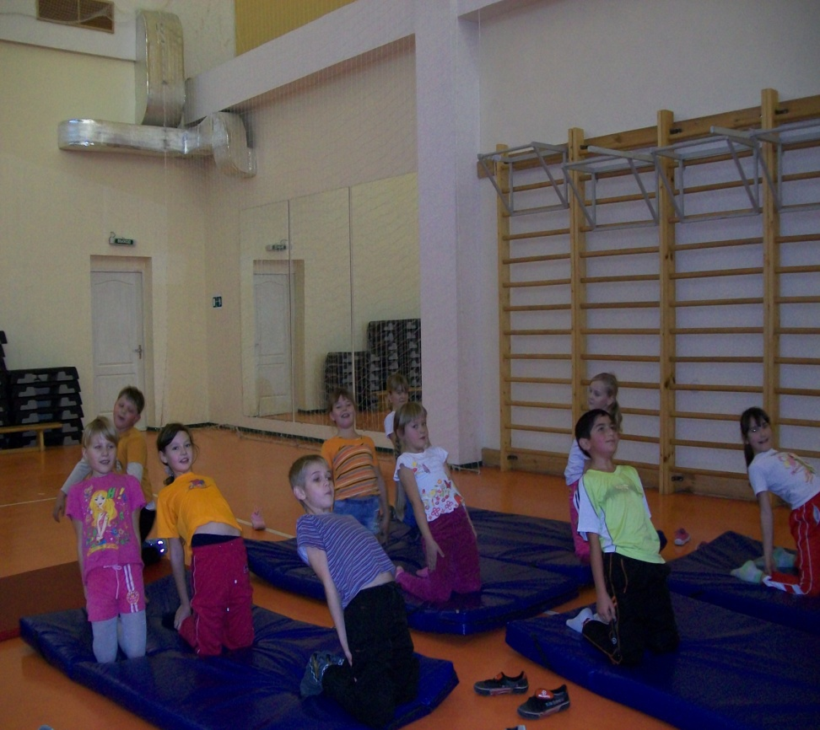
«Отработка системы выполнения уровня здоровья учащихся школы и целенаправленного отслеживания его в течение всего времени обучения, а также создание условий для обеспечения охраны здоровья учащихся, их полноценного физического развития и формирования здорового образа жизни», – одна из главных воспитательных задач
Непогода на улице – не помеха спорту!
День здоровья – это классно!

